Slide 1

DDD на практике
Event Storming
Дмитрий Ланец

Slide 2
План
Вступление
Event Storming
Реализуем код

Slide 3
Вступление

Slide 4

Бизнес требует небольшую доработку

Slide 5
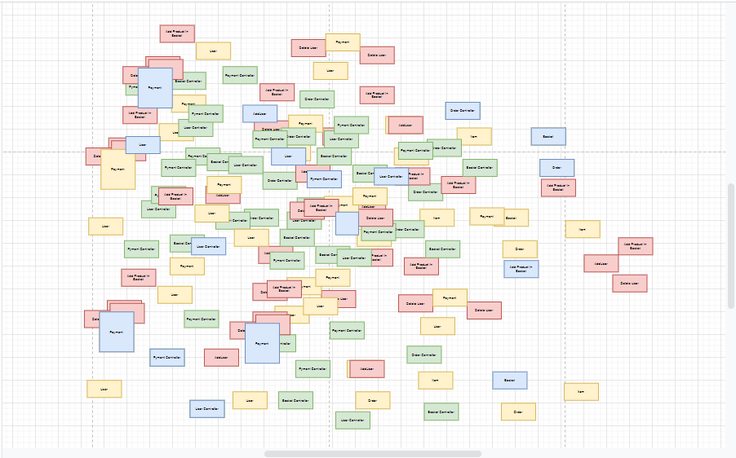
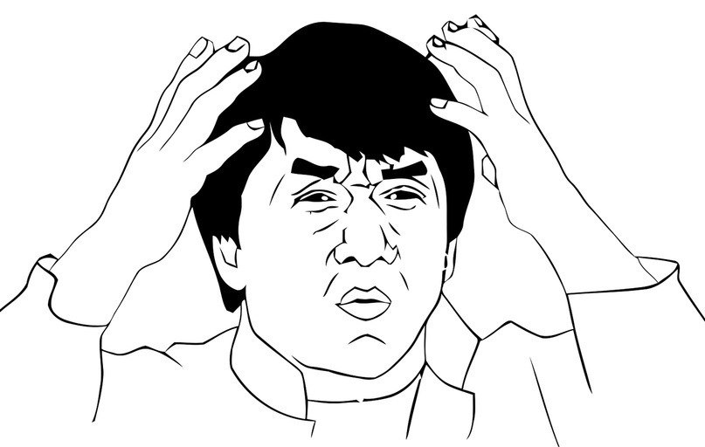

Slide 6
Поддержка изменений
Вносимые изменения
Жизненный цикл ПО

Slide 7
2. Event Storming

Slide 8
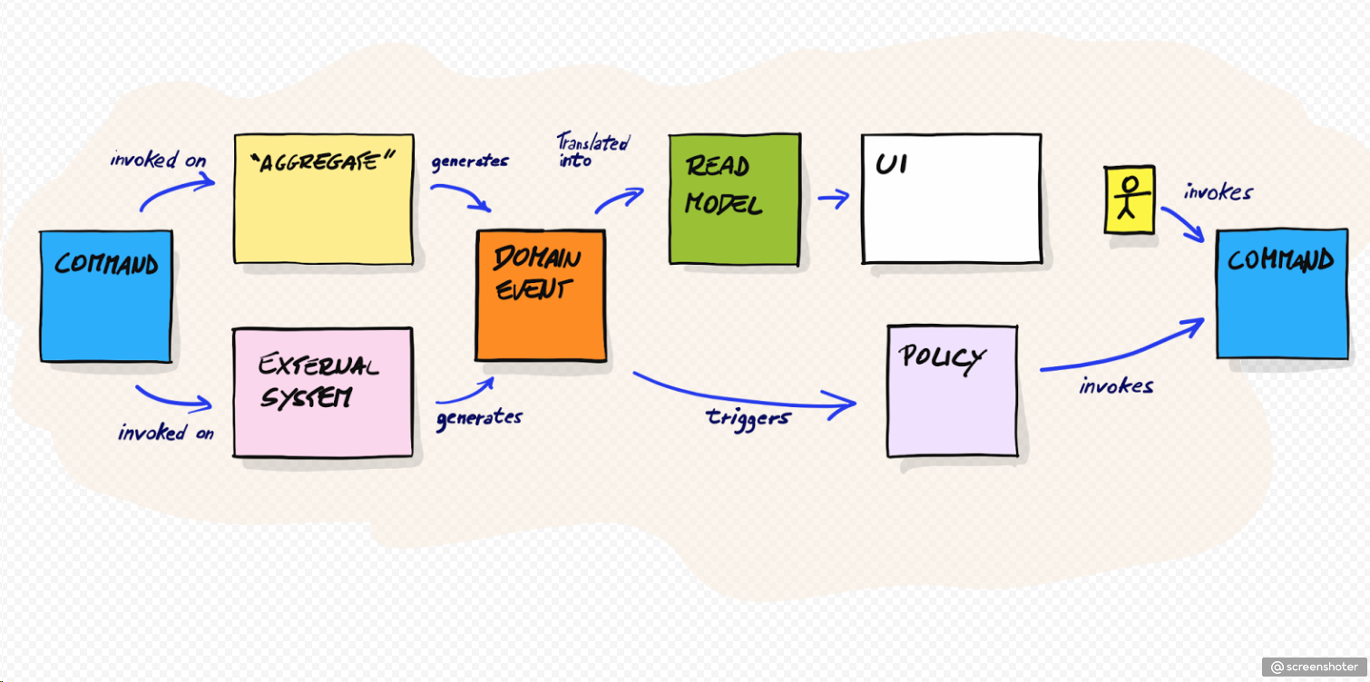
Event storming - это способ собрать вместе разработчиков и экспертов в бизнесе для быстрого, совместного исследования сложной предметной области бизнеса.

Slide 9
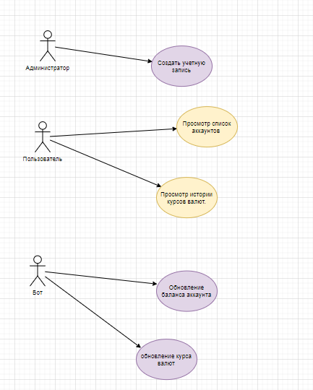
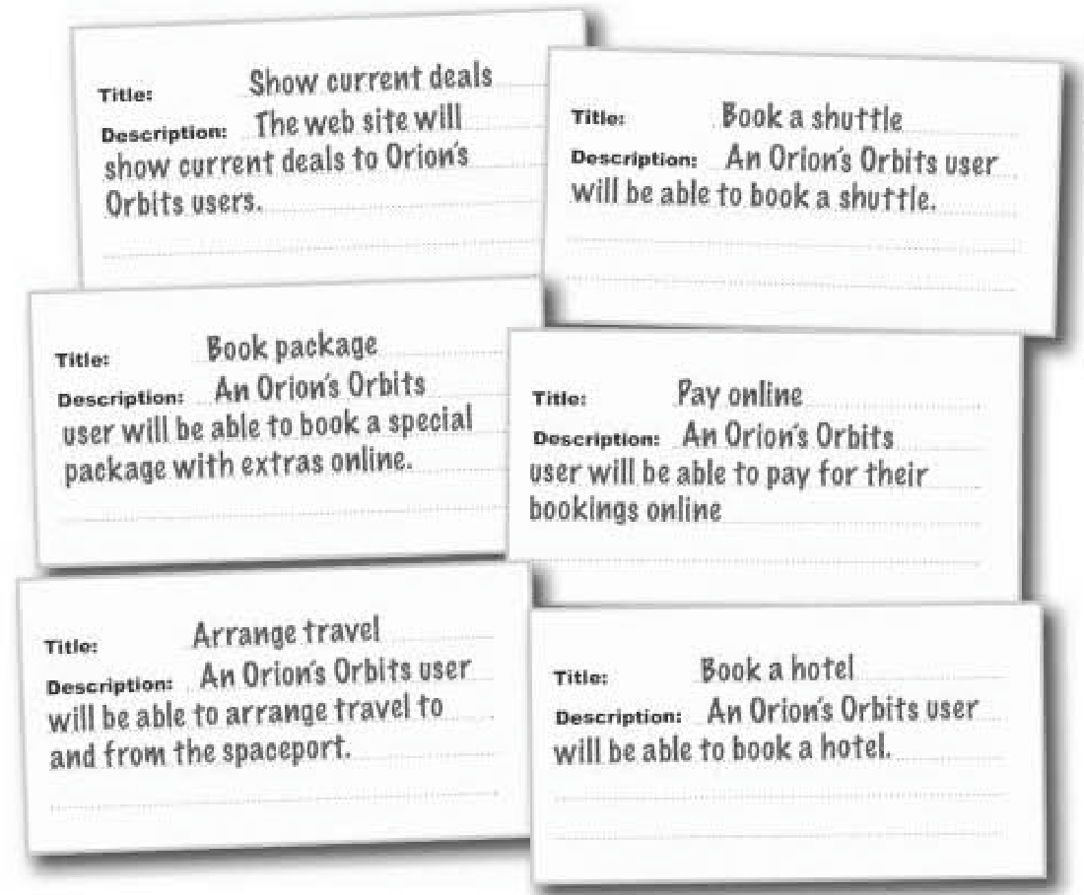
Определили Роли
Определили варианты использования
Выделили варианты на получение данных
Выделили варианты на изменение состояния (команды)

Slide 10
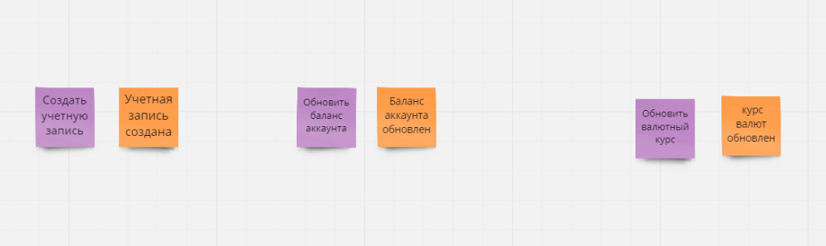
Создаем стикеры с описанием событий и команд

Slide 11
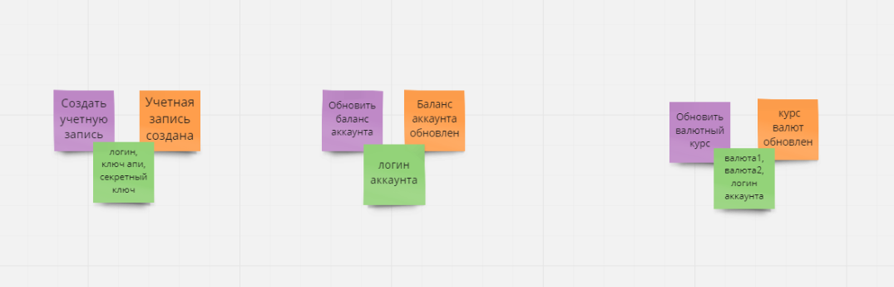
Добавляем стикеры с указанием передаваемой информации

Slide 12
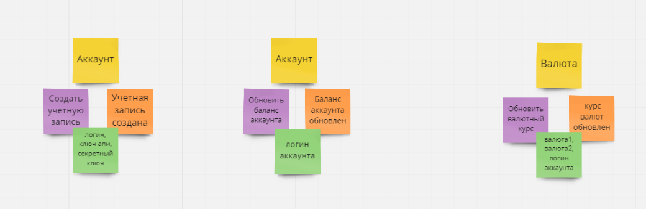
Добавляем стикеры с указанием агрегата

Slide 13
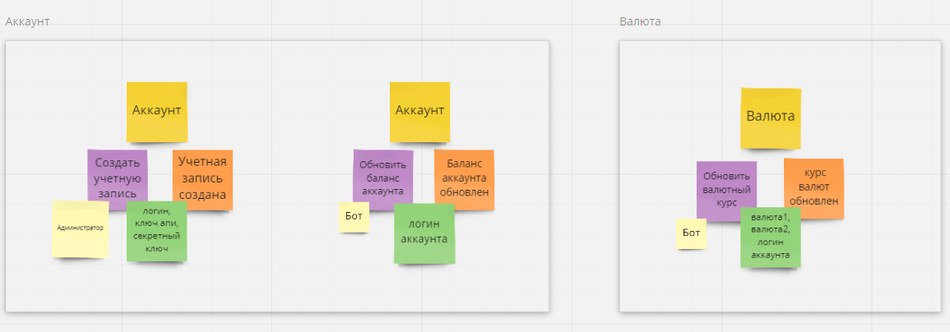
Добавляем роли и выделяем контекст

Slide 14
Что в итоге получаем?

Slide 15
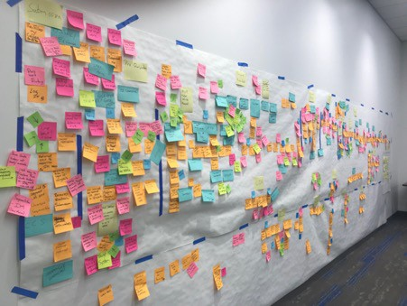

Slide 16
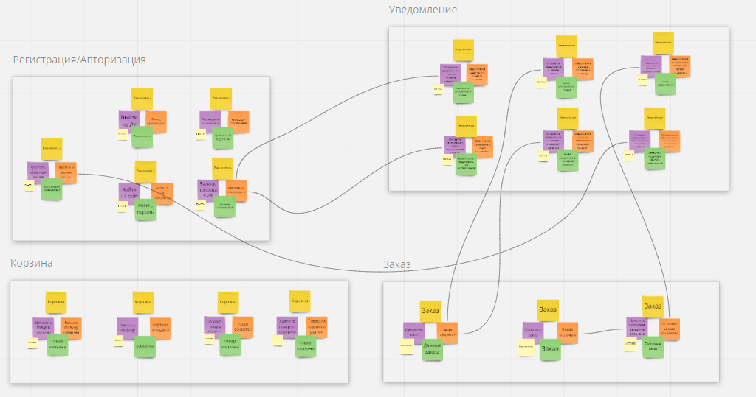

Slide 17
Что получили:
Документацию
События (Events)
Команды (Commands)
Агрегаты (Aggregate)
Передаваемую информацию для каждой команды (DTO)
Определили границы контекста (Bounded Context)

Slide 18
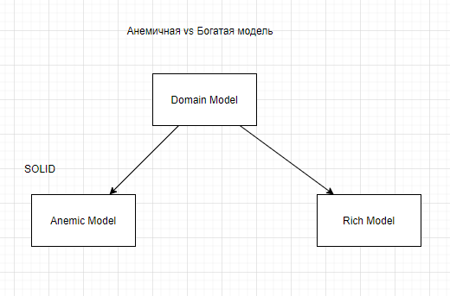
Немного теории. Что такое агрегат? Путь проектирования модели
(DDD вариант Rich Model)

Slide 19
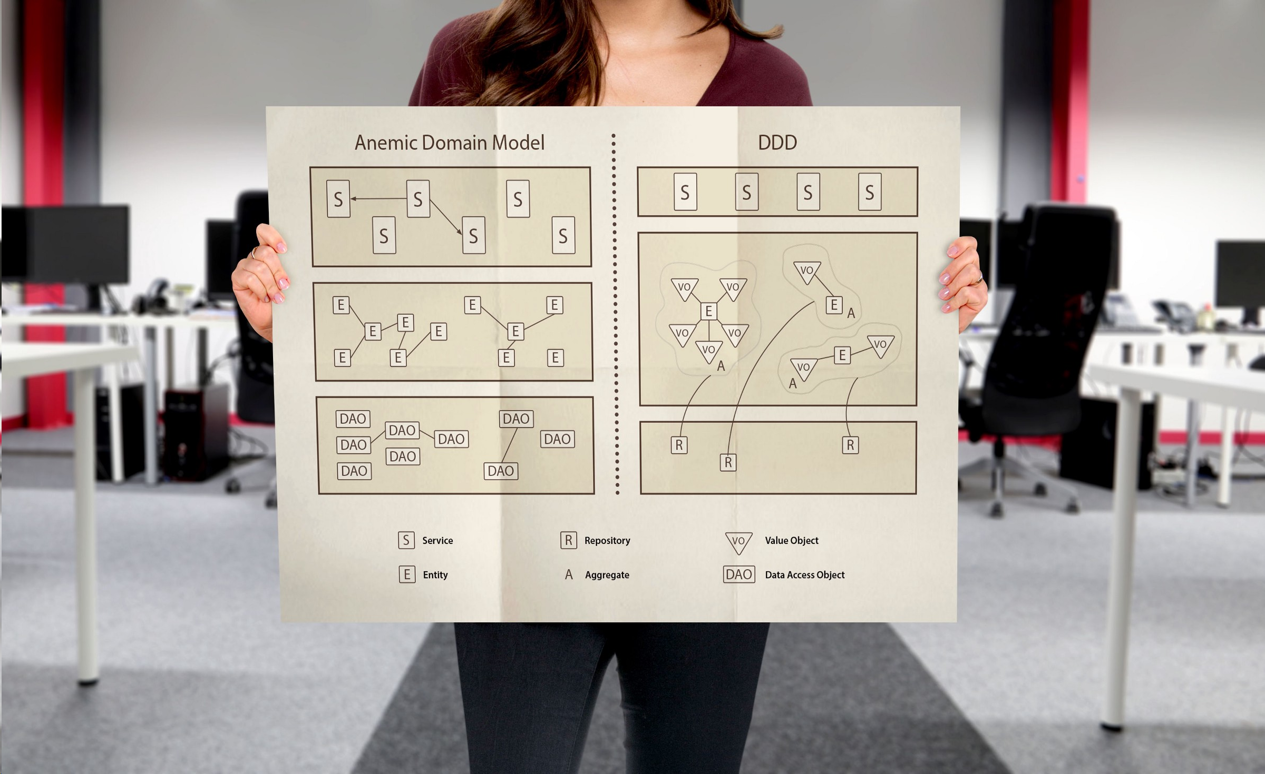

Slide 20
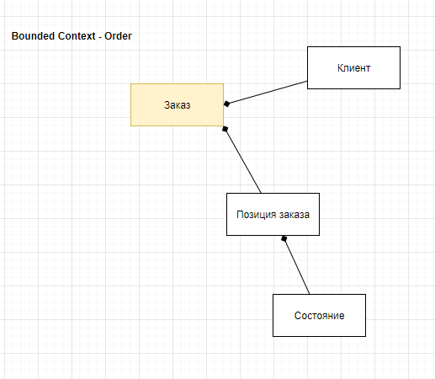
Агрегат - корневой элемент группы доменных моделей

Slide 21
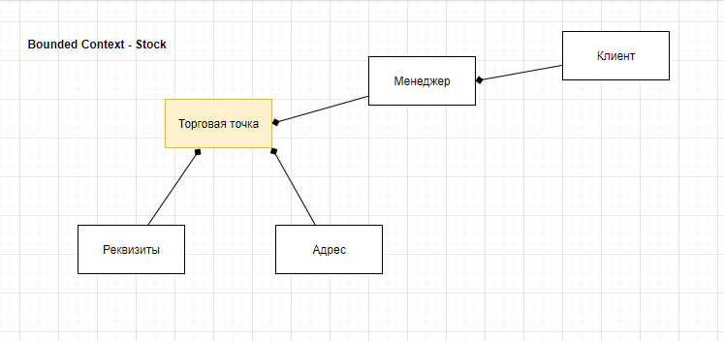
В зависимости от контекста меняется корень агрегата

Slide 22
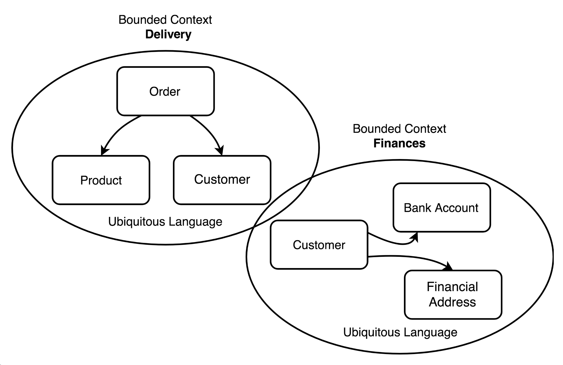

Slide 23
3. Реализуем код

Slide 25
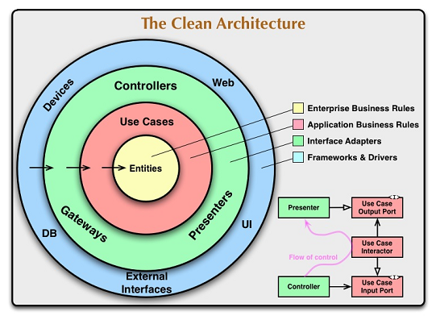
Применяем многослойную архитектуру

Slide 26
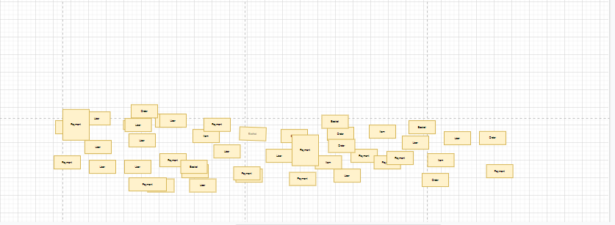
Разрабатываем доменные модели по пути Anemic Domain Model (SOLID)

Slide 27
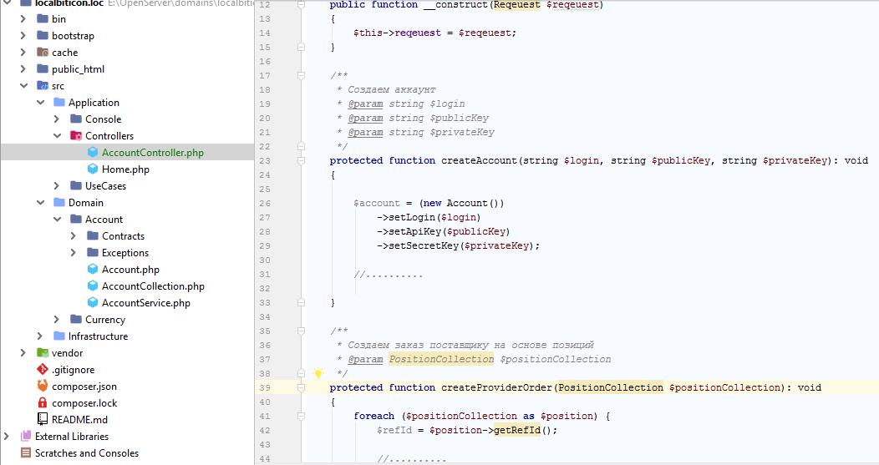

Slide 28
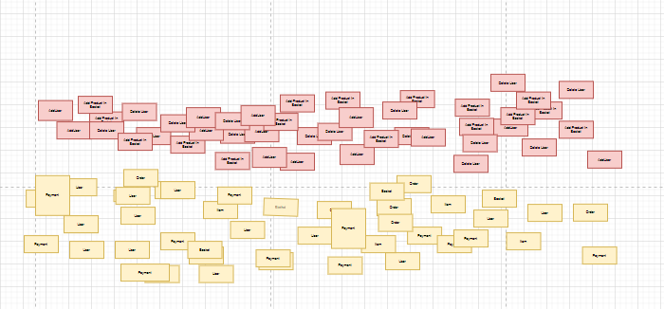
Реализовываем бизнес логику (Application Business Rules)

Slide 29
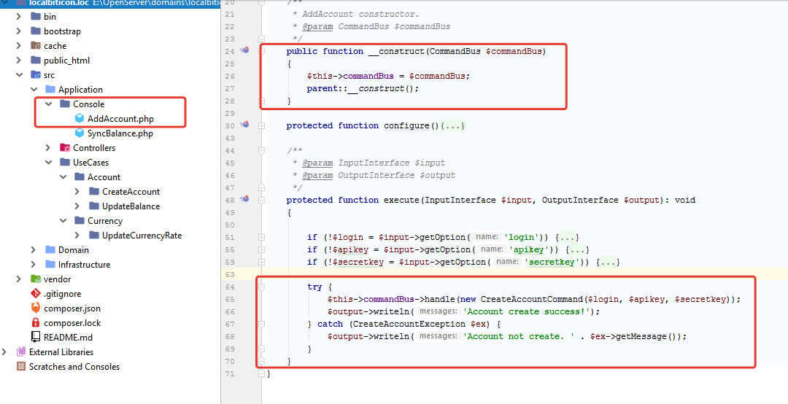
Транспортируем в код с помощью Command Bus

Slide 30
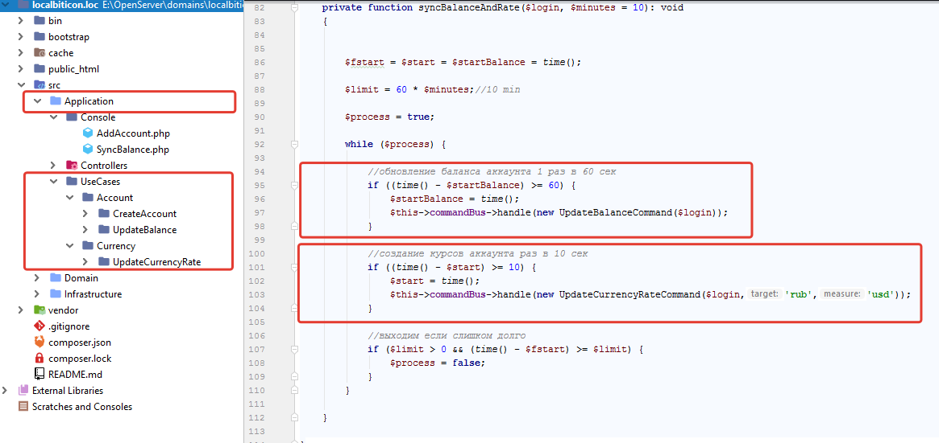
Информационные стикеры используем для параметров команды

Slide 31
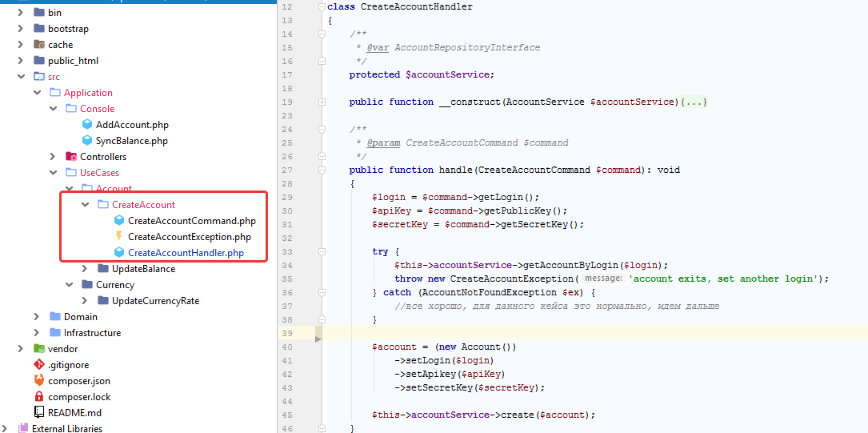
Обработчик команды содержит минимум зависимостей и делает только то что от него требуется

Slide 32
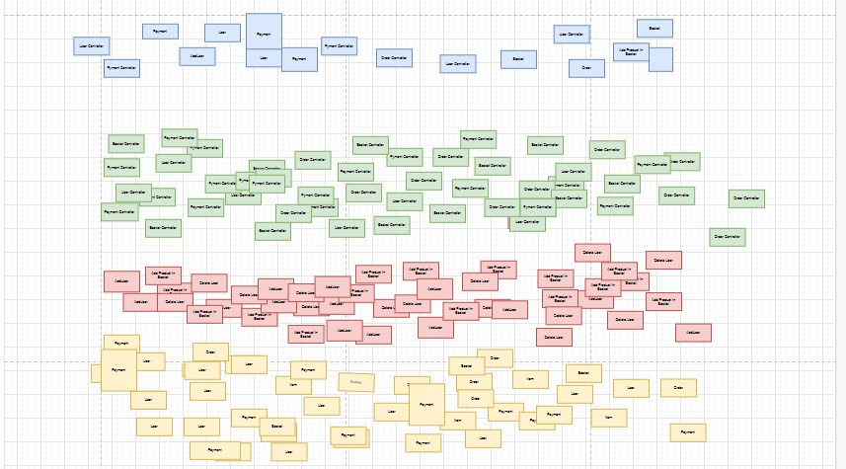
Реализуем адаптеры, репозитории и все остальное

Slide 33
Чем помог Event Storming
Определить границы
Выявить события и команды
Конкретизировать передаваемую информацию
Сформировать бизнес логику

Slide 34
ссылки
https://github.com/dimaxz/localbitcoins-ddd
https://www.google.ru/search?q=DDD
https://miro.com/app/board/o9J_lbxr74M=/
Дополнительные материалы см. далее:

Slide 35
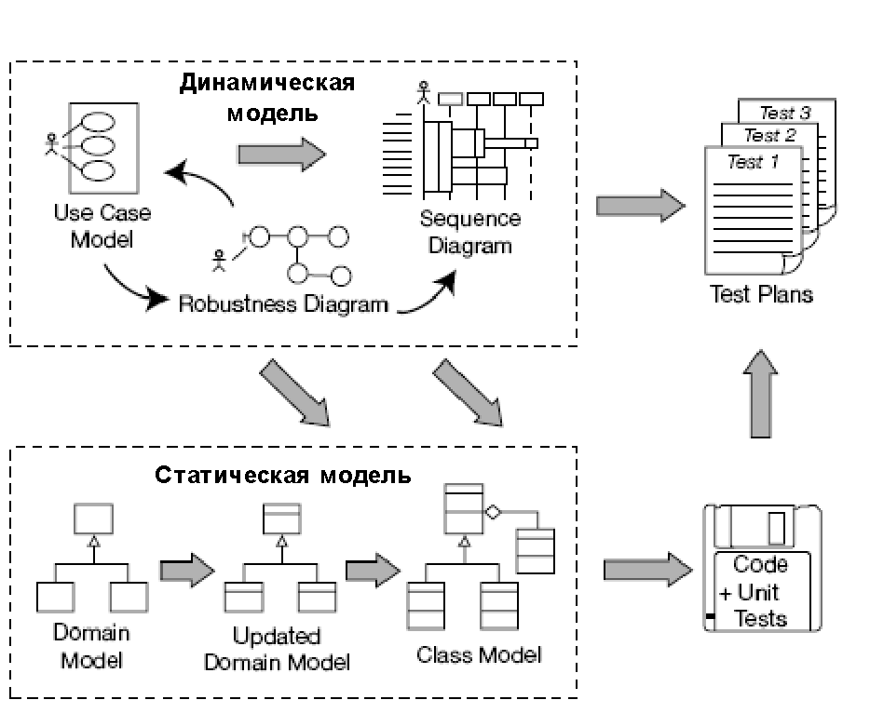
Этапы разработки

Slide 36
луковая архитектура

Slide 37
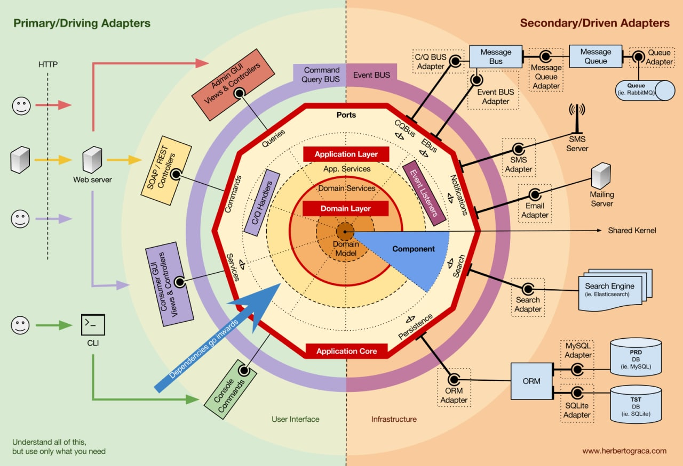
гексагональная архитектура
Notes:
гексагональная архитектура

Slide 38
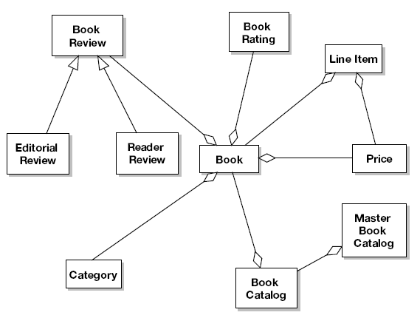
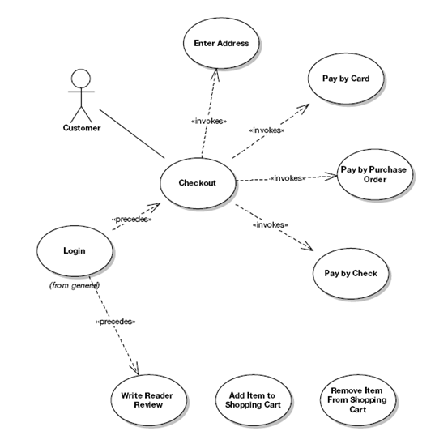
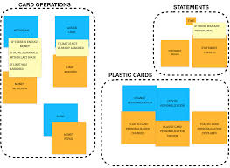
2. Domain Model
User Stories
3. Use Cases
4. Event Storming
Notes:
Подытожим

Slide 39
Раньше о DDD Сейчас о DDD
Value Object
Entity
Service
Module
Aggregate
Repository
Specification
Commands
Inversion of Control(IoC)
Factories
Collection
DTO
Bounded Context
Events
Value Object
Entity
Service
Module
Aggregate
Repository
Specification
Commands
Inversion of Control(IoC)
Factories
Collection
DTO
Bounded Context
Events

